Slide 1
CHÀO MỪNG CÁC EM ĐẾN VỚI TIẾT HỌC NGÀY HÔM NAY

Slide 2
Cả lớp cùng lắng nghe và hát theo bài hát: “Quê hương em biết bao tươi đẹp”

Slide 3
MĨ THUẬT LỚP 4
Chủ đề 1: Gia đình vui vẻ
Bài 2: “Phong cảnh quê em”
(2 Tiết )

Slide 4
MỤC TIÊU
- Nêu được cách kết hợp người và cảnh vật trong vẽ tranh phong cảnh.
- Tạo được bức tranh phong cảnh có nhân vật là trọng điểm.
- Chỉ ra được màu gợi cảm giác nóng, lạnh và các hình có tỉ lệ phù hợp trong sản phẩm Mĩ thuật.
- Chia sẻ được ý thức bảo vệ môi trường để quê hương xanh, sạch, đẹp.

Slide 5
Hoạt động 1: Khám phá
Khám phá cảnh đẹp quê hương đất nước
Các em hãy quan sát video, hãy nhớ và kể lại khung cảnh thiên nhiên mà chúng ta đã cùng gia đình được đến thăm.

Slide 6
Câu hỏi gợi mở:
- Em cùng gia đình đã đến hoặc biết những cảnh đẹp nào khác của quê hương đất nước không?
- Cảnh đẹp đó ở đâu, thuộc vùng miền nào?
- Cảnh đẹp ở đó có gì làm em nhớ nhất? Màu sắc của cảnh vật đó tạo cho em cảm giác như thế nào?

Slide 7
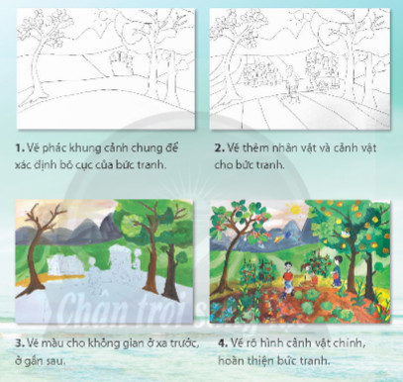
Hoạt động 2: Kiến tạo kiến thức kĩ năng
Các bước vẽ tranh phong cảnh
Quan sát và chỉ các bước vẽ tranh phong cảnh

Slide 8
Câu hỏi gợi mở: ( thảo luận nhóm 2: 2p )
- Nêu các bước vẽ tranh phong cảnh?
- Hình minh hoạ có những cảnh vật gì, ở đâu?
- Vẽ màu cho bức tranh như thế nào để tạo cảm giác xa, gần?
- Các nhân vật trong tranh nên vẽ trước hay sau khi vẽ không gian của bức tranh?

Slide 9
Bước 2: Vẽ thêm nhân vật và cảnh vật cho bức tranh.
Bước 1: Vẽ phác khung cảnh chung để xác định bố cục chung của bức tranh
Các bước vẽ tranh phong cảnh:
Bước 4: Vẽ rõ hình ảnh nhân vật chính, hoàn thiện bức tranh.
Bước 3: Vẽ màu cho kông gian ở xa trước, ở gần sau.

Slide 10
Ghi nhớ:
Màu sắc và đậm nhạt có thể gợi được không gian xa, gần và cảm giác về nóng, lạnh trong tranh.

Slide 11
Hoạt động 3: Luyện tập sáng tạo
Vẽ tranh về phong cảnh quê em

Slide 12
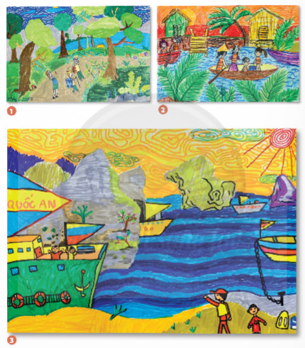
Bài tham khảo

Slide 13
Câu hỏi gợi mở:
- Em sẽ vẽ phong cảnh gì? Phong cảnh đó ở đâu?
- Đó là nơi em đã đến cùng người thân trong gia đình hay là nơi em biết?
- Em sẽ sắp xếp cảnh vật, nhân vật trong bài vẽ như thế nào?
- Em sẽ vẽ màu như thế nào để tạo ấn tượng cho bức tranh?

Slide 15
Hoạt động 4: Phân tích đánh giá
Trưng bày sản phẩm và chia sẻ
- Em thích bài vẽ nào? Vì sao?
- Phong cảnh trong bài vẽ là gì?
- Phong cách đó ở vùng miền nào? Hình ảnh nào thể hiện điều đó.
- Theo em nên bổ sung gì để bài vẽ trở nên sinh động hơn.

Slide 16
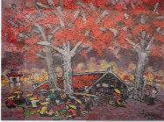
Hoạt động 5: Vận dụng – phát triển
Tìm hiểu màu sắc trong tranh của hoạ sĩ

Slide 17
- Em thích điều gì ở bức tranh? Vì sao?
- Màu sắc của bức tranh gợi cho em cảm giác như thế nào?
- Em học tập được gì về cách sắp xếp không gian, hình, màu trong tranh của hoạ sĩ.

Slide 18
Tóm tắt:
Tranh phong cảnh là một hình thức thể hiện tình cảm của con người với gia đình, quê hương, đất nước

Slide 19
HƯỚNG DẪN VỀ NHÀ
Đọc trước và chuẩn bị nội dung bài 3
Hoàn thành bài tập được giao

Slide 20
CẢM ƠN CÁC EM ĐÃ LẮNG NGHE!

